Slide 1
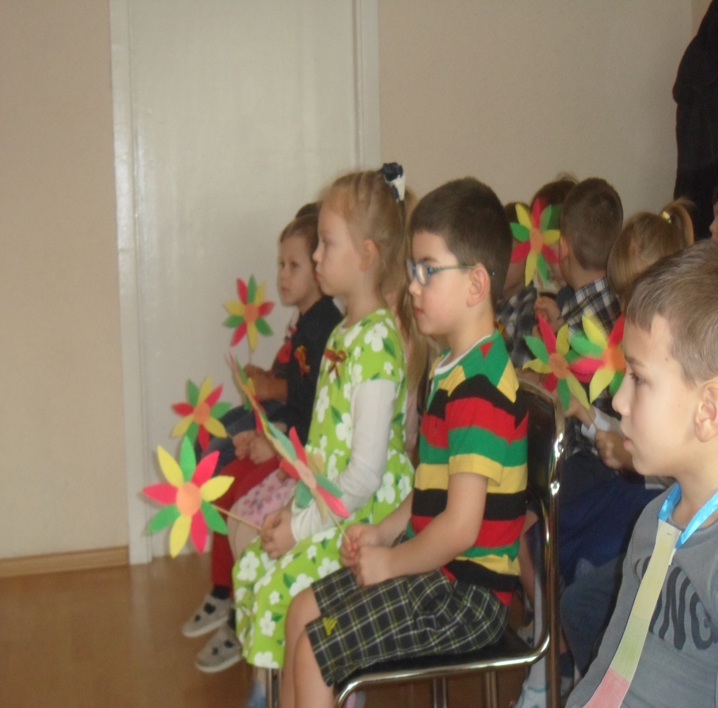
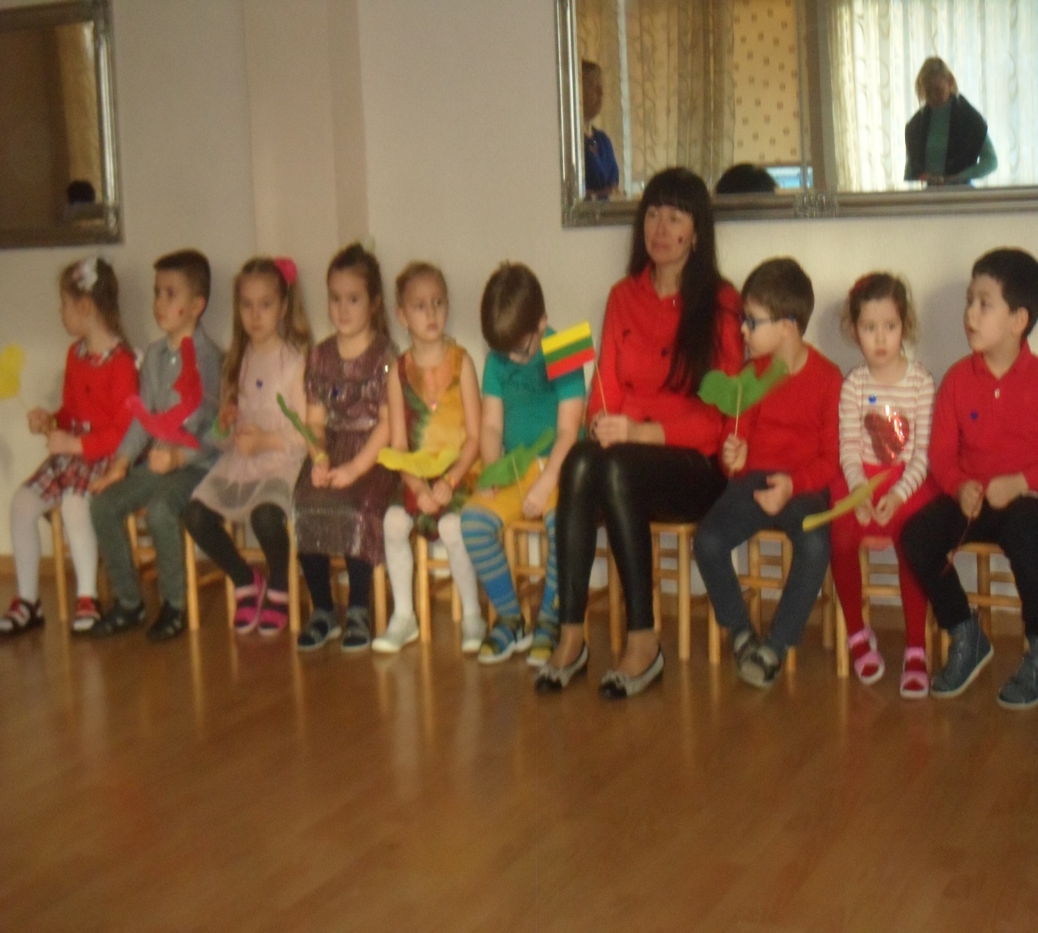
Priešmokyklinės ir vyresnės grupės švenčia lietuvos gimtadienį

Slide 2
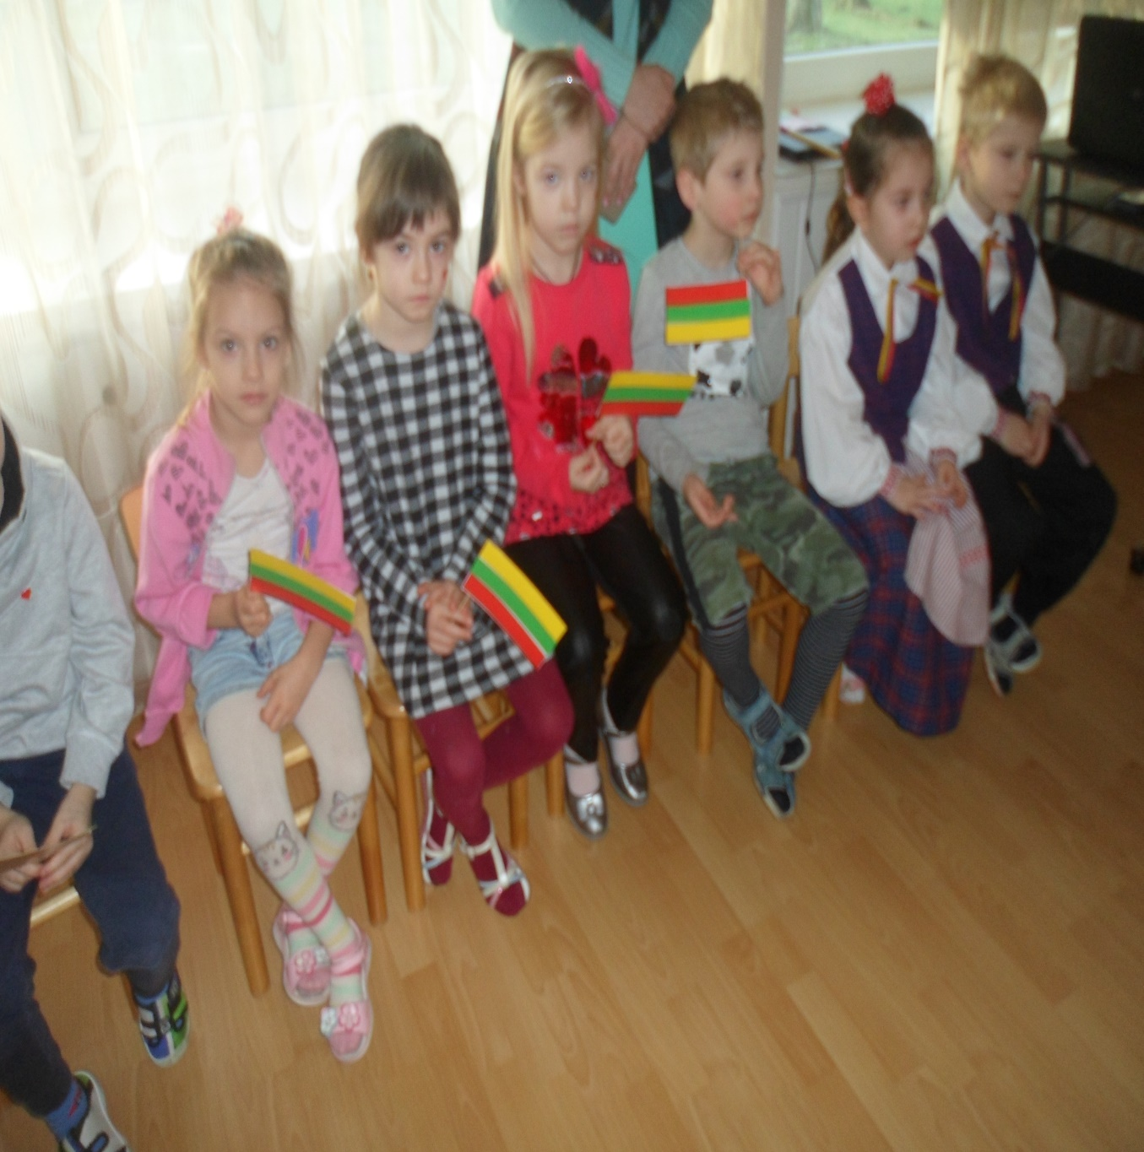
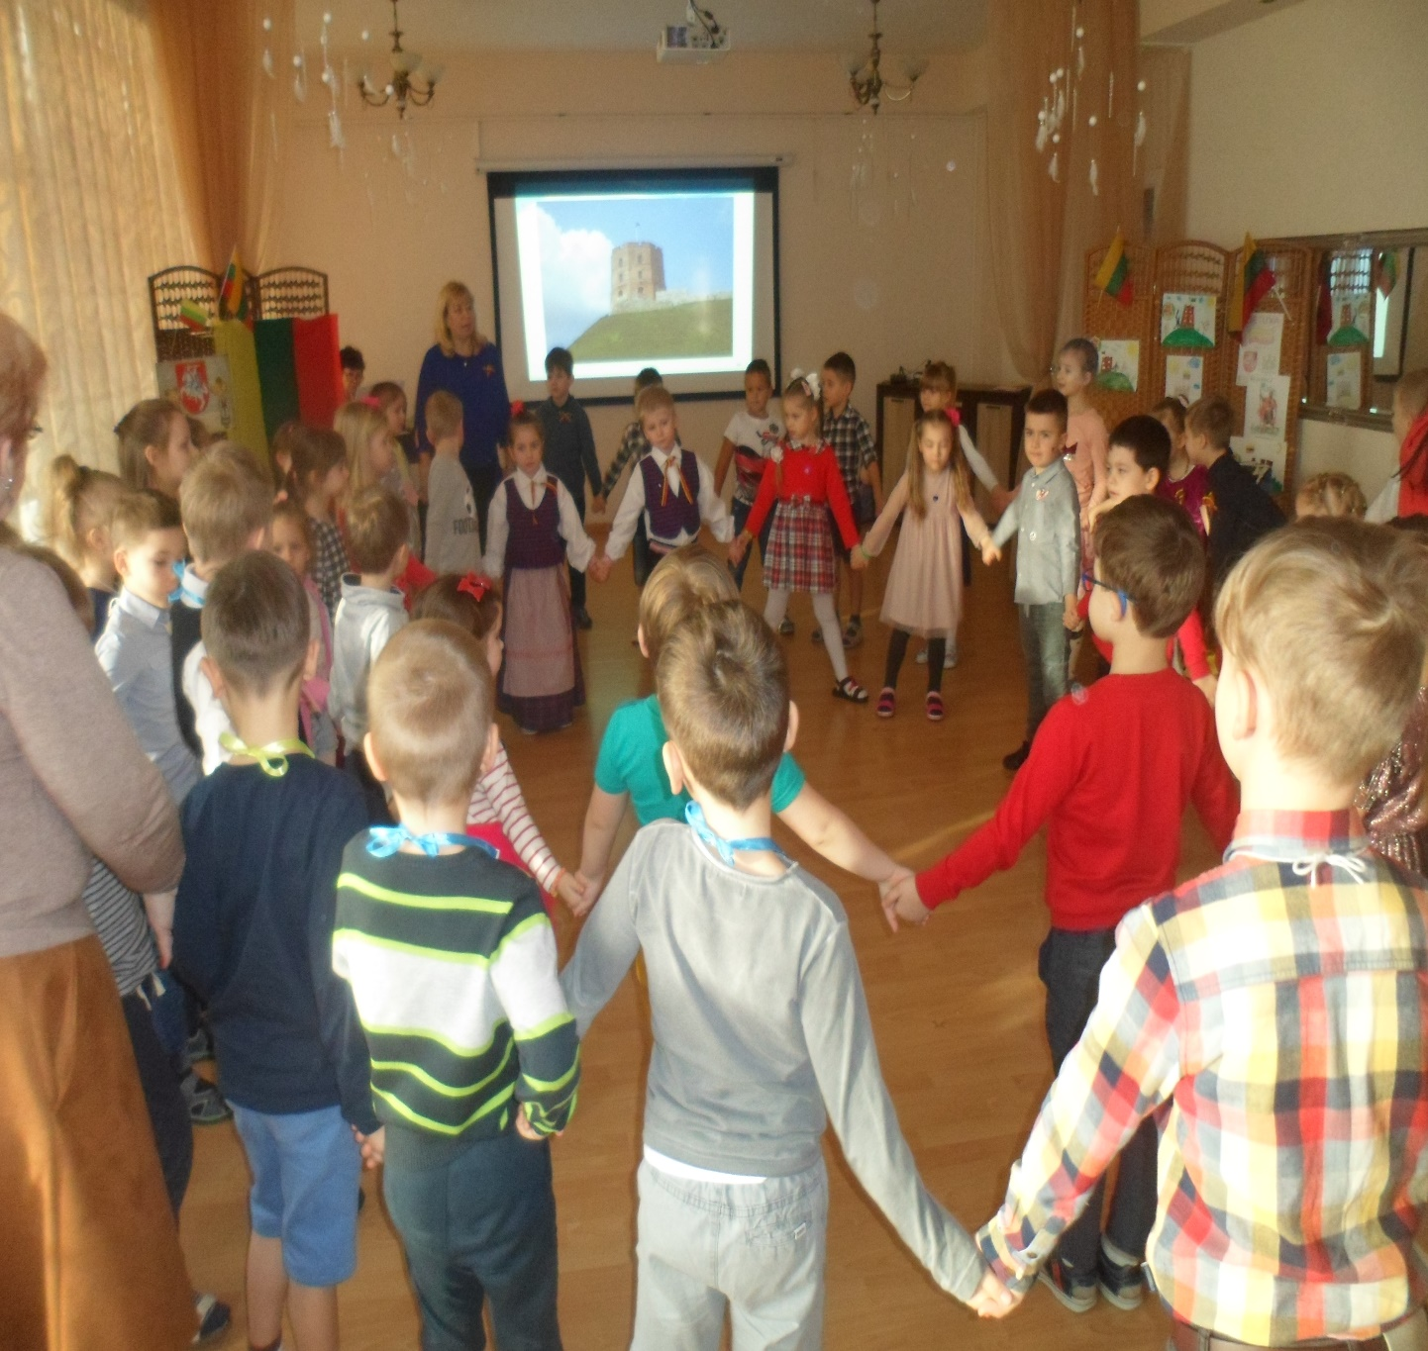
Pasigaminome vėliavėlių, paukštelių, gėlyčių ir net kaklaraiščių su lietuvos valstybine simbolika

Slide 3
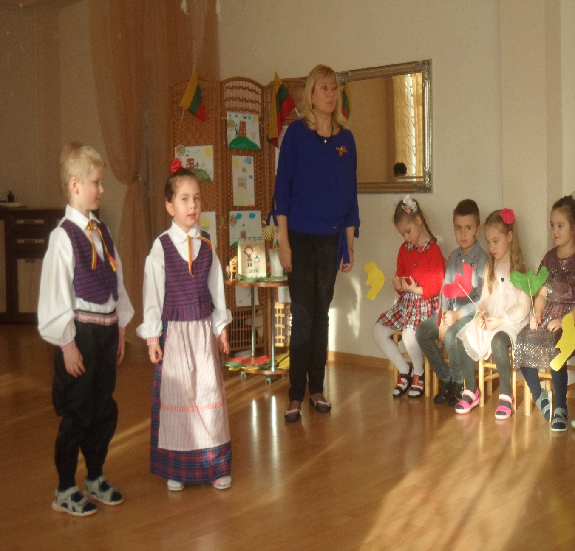
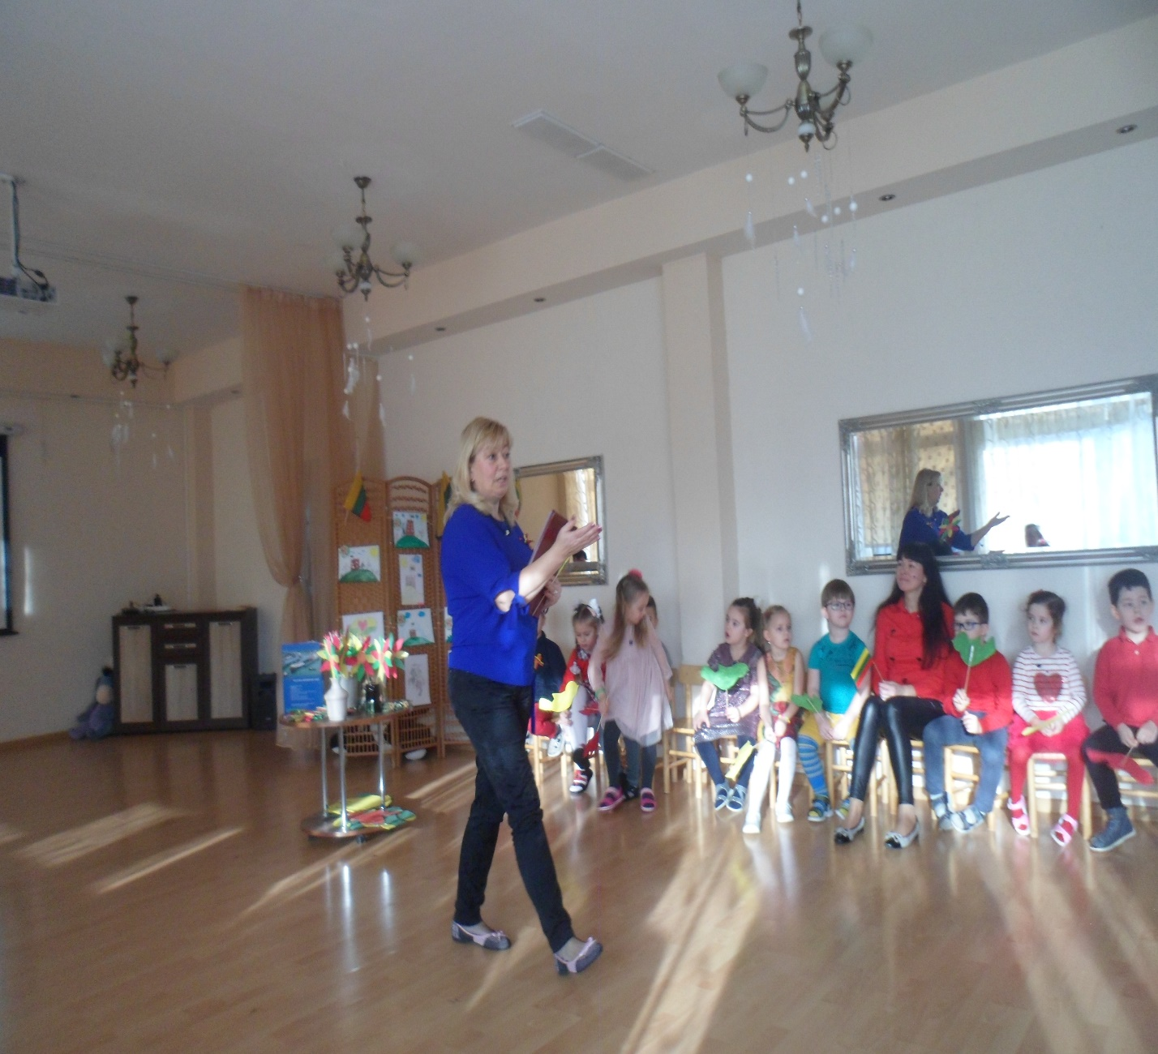
Vyresnių grupių vaikai deklamavo eilėraščius, o priešmokyklinukai dalyvavo viktorinoje „ar pažįsti lietuvą?“

Slide 4
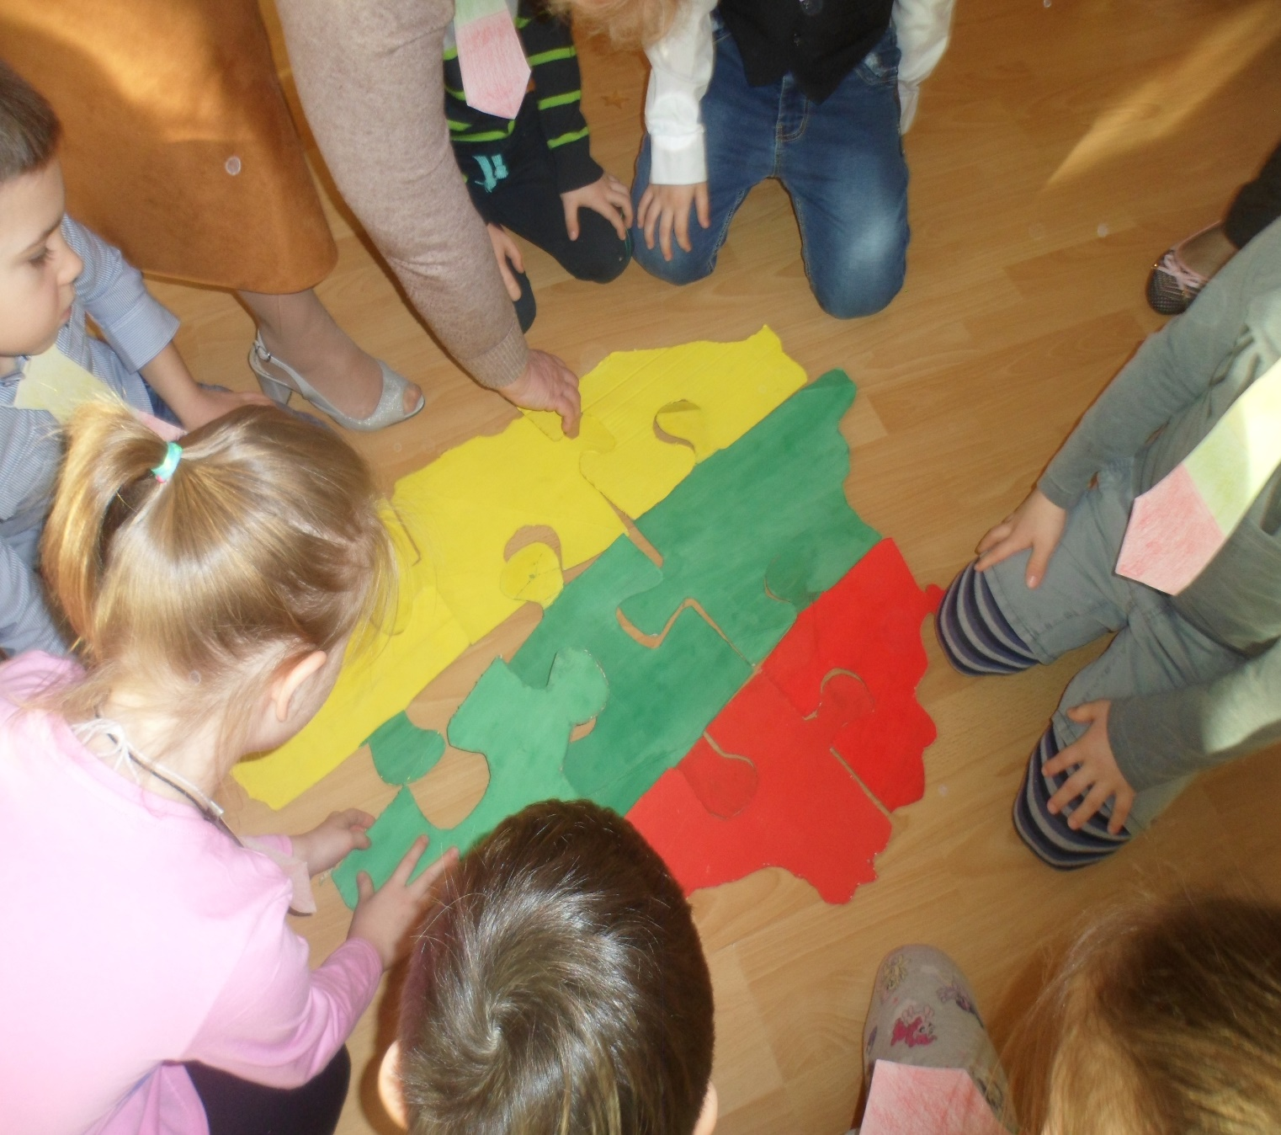
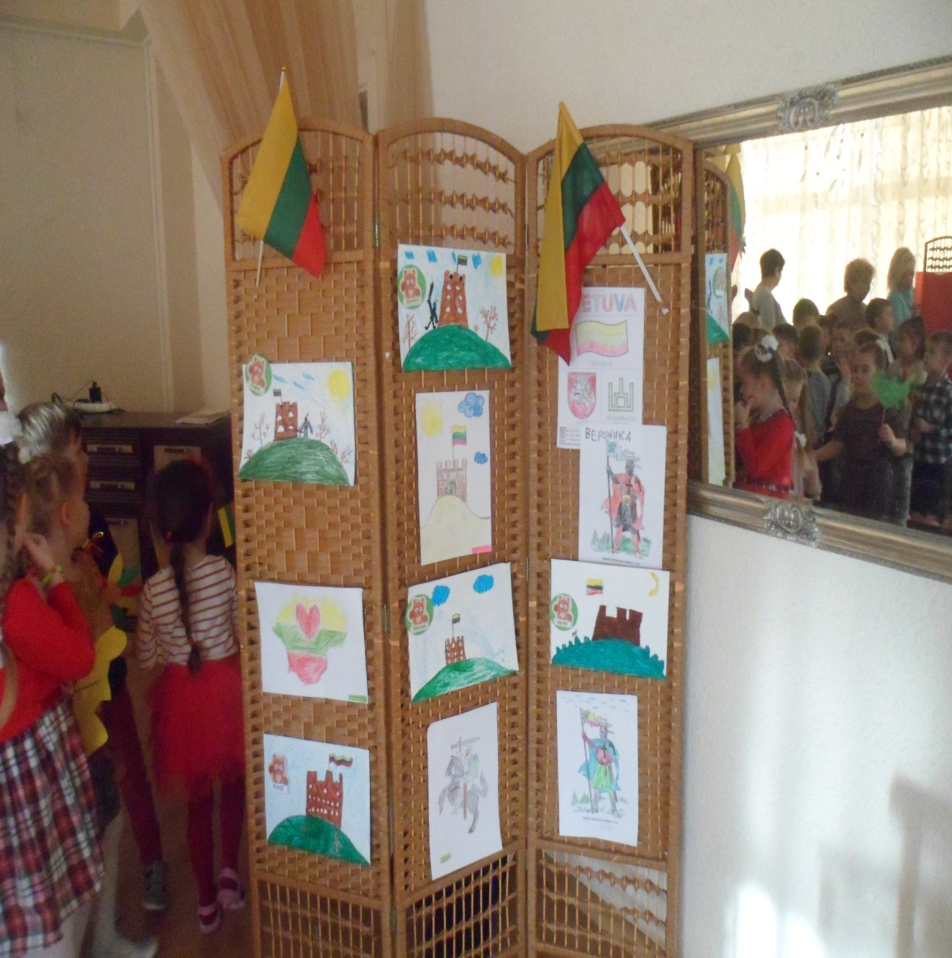
Mūsų žaidimai ir darbeliai

Slide 5
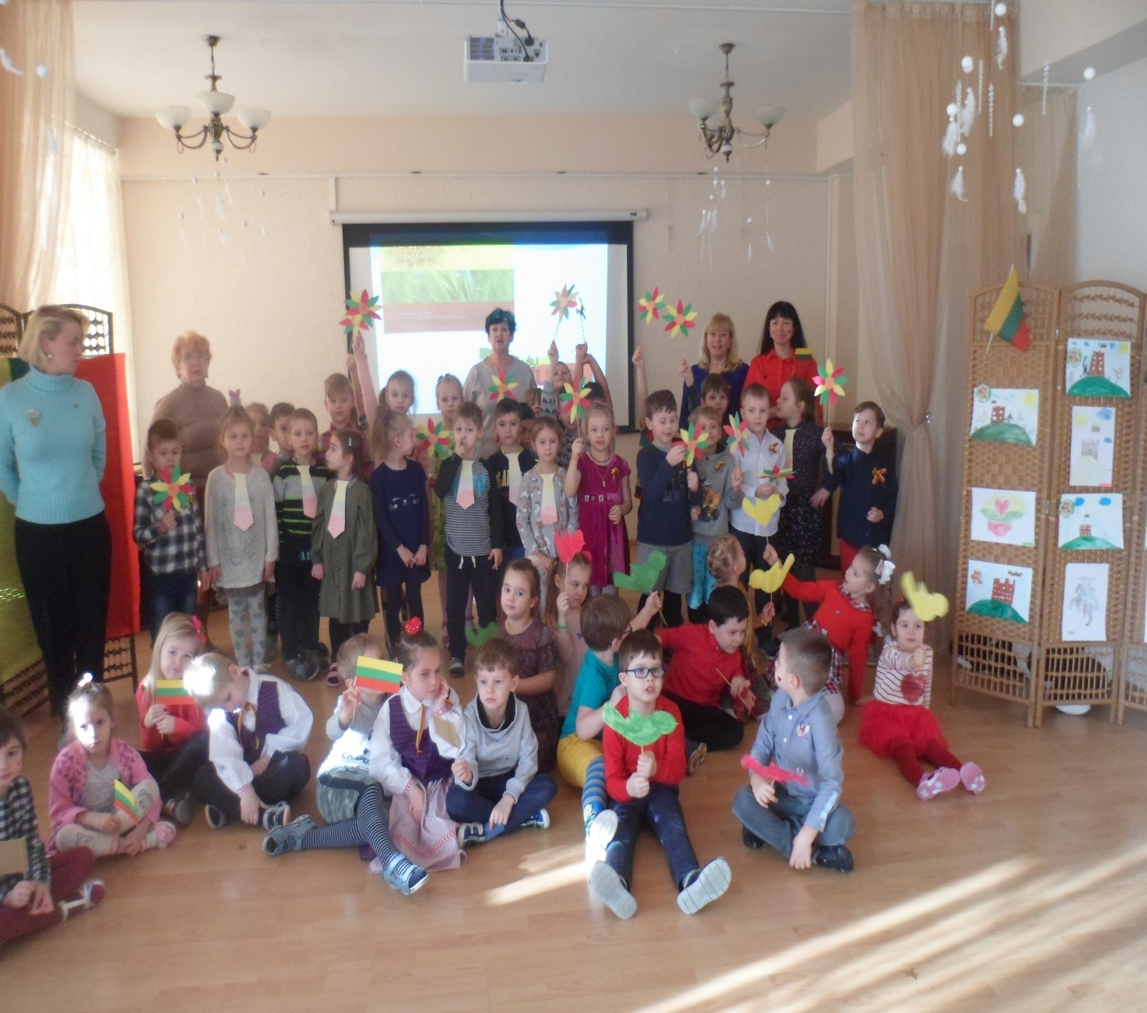
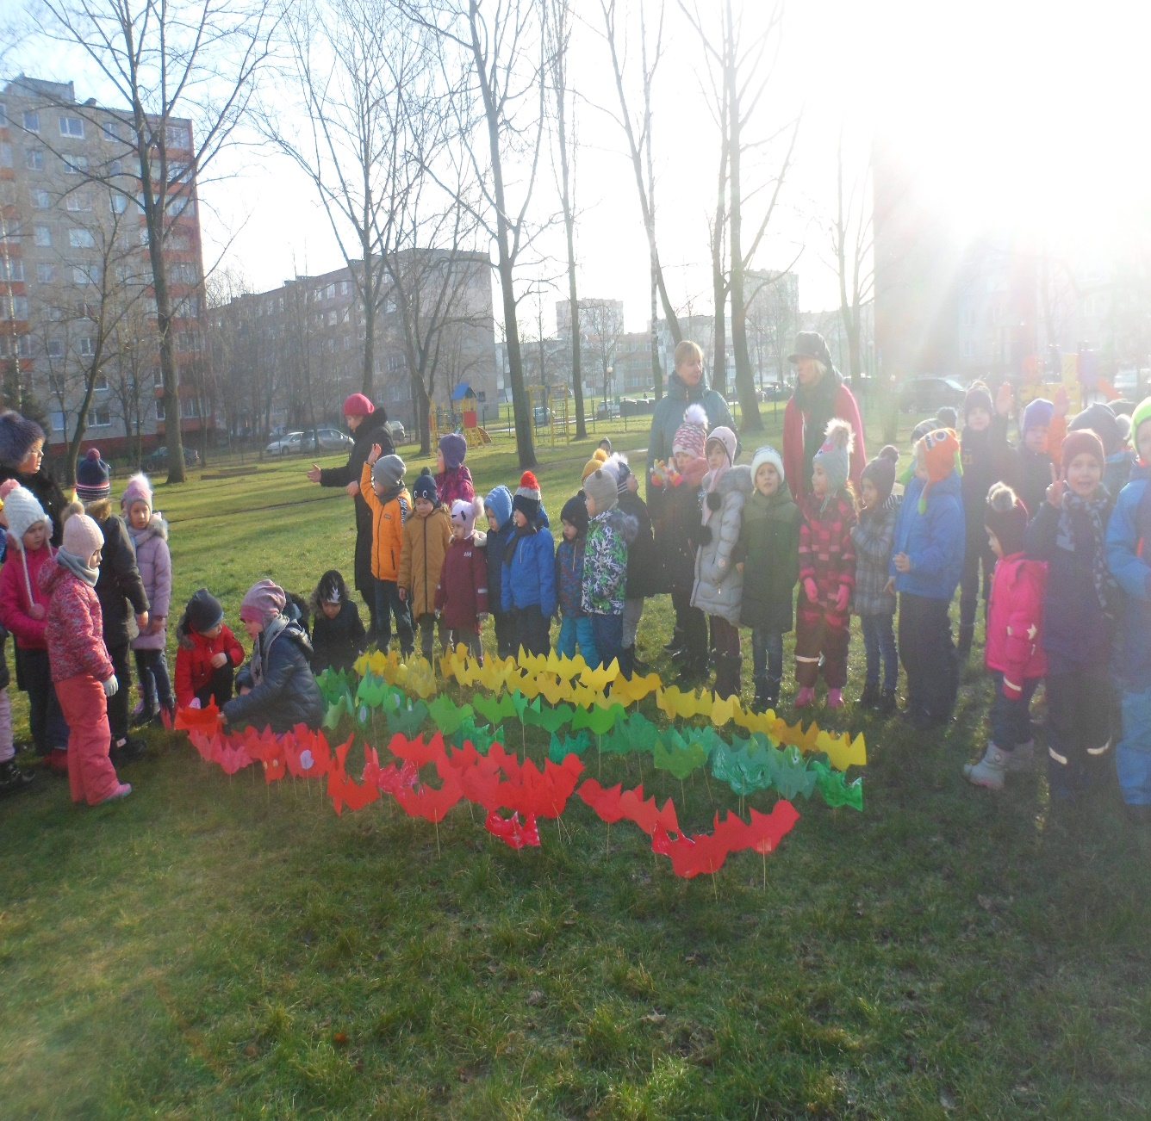
Visi džiaugiamės gražia švente

